Slide 1

洪蘭
閱讀使你爬上巨人的肩膀

Slide 2


導讀
這是一篇說理文，選自「講理就好」，主旨在論述閱讀的重要性。作者從社會及科學的角度，說明閱讀能提升我們必備的能力，爬上前人的肩膀，高瞻遠矚。
各段內容：
  序言說明現代知識的累積已超越一般人可以負荷的
  能力。
  第一大段說明閱讀可以在最短時間內吸取別人的研
  究成果。
  第二大段陳述閱讀的特性和功用。
  第三大段說明閱讀的諸多好處。
  結語勉勵學者應準備語言能力和組織能力，以迎接
  新世紀的挑戰。

Slide 3
導讀（續）
本文旨在論述閱讀的重要性，訴求明確。最可貴的是能運用最新的生物科技研究成果佐證，如：藉電腦和生物科技的進步，說明當今資訊爆炸的情形。
接著說明人類學習的機制，強調閱讀可以增加我們的背景知識，提供形成智慧的鷹架，使我們有獨立判斷的能力。
隨後以閱讀的諸多好處，如：增加挫折忍受的能力、拓展視野、改變氣質等，循循善誘，再配合當今國際社會變遷的趨勢，總結全文。論說條理明晰，遣詞用字平易流暢，自比較傳統式勸學性文章更具說服力。

Slide 4
課文內容（1）
在人類史上，知識的累積從來沒有像過去一百年來這樣的驚人。從一九六一到八一年，二十年間所累積的知識可以說是過去二千年的總和，從一九八一年到現在，知識又幾乎增加了一倍。難怪大家說資訊爆炸，因為現代知識的增加已經超越一般人可以負荷的能力，是前人無法想像的。
比如說，在二十世紀之初，萊特兄弟(Wight brothers)剛發明滑翔機；一九二七年，林白便駕著單引擎飛機「聖路易精神號」飛越大西洋；到一九六九年七月，人類更登上了月球。尼爾‧阿姆斯壯(Neil Armstrong)當時說出所有人的心聲：「我的一小步，是人類的一大步。」在這短短的幾十年間，人類從不會飛到飛上月球，這種知識的累積與科技的進步真是驚人。

Slide 5
課文內容（2）：可以設計訂製生命的世界
在二十世紀初的時候，我們對生命的本質、來源、結構都不很瞭解，人的平均壽命才四十八歲，連血型有種類、不能隨意輸血都不知道，但是到一九五三年，詹姆斯‧華生(James Watson)和法蘭西斯．克里克(Francis Crick)卻發現DNA的雙螺旋結構，開啟了分子生物學的大門。
人類也是在短短的幾十年間，不但壽命延長到七十五歲，而且有複製人的能力了。一九九七年，英國成功的用成年的乳腺細胞複製出一頭羊，推翻生物學上成年細胞不再分化的定律，最近馬上要解出人類23對染色體的基因序列，可製作基因晶片以比對遺傳上的疾病。人類從萬物之靈，變成可以被另一個人類設計訂製的生命，這個知識的累積不可謂不驚人。

Slide 6
課文內容（3）
當然，電腦的發明是這些科技突破的大功臣，二十一世紀最大的挑戰將會在生物科技與電子資訊方面。電腦使我們將記憶存放於外界，不再受到生理的限制(人腦只有三磅重大約10(12)_10(14)的神經元)，人腦發明了電腦，電腦又反過來研究人腦。
科學家把人腦稱為人類最後的一塊處女地，我們可以複製出一個一模一樣的人，卻不能使兩個人有一模一樣的記憶。人體什麼器官都能移植，卻不能移植大腦。如今人腦最後的解碼就落在電腦身上，人類的基因圖碼因有電腦的幫助，才可能在短短幾年內將序列排出。

Slide 7
課文內容（4）
因為知識的快速累積，科技的突飛猛進，科學家對於未來世界的預測都不敢超過五年，有人甚至連預測兩年後會變成什麼樣都不敢(還記得這兩年e-mail和大哥大的普遍情形嗎？)，因為科技的進步是呈等比級數上升，人類無法看到那麼遠。我們的祖先無論如何都不可能預測到今天我們生活的方式；
不要說祖先，就連生在本世紀，在馬來半島叢林中躲了四十年的人重回人間後，也不敢相信人類的文明可以在二次世界大戰後進步得這麼快。

Slide 8
課文內容（5）
科學的發明可以進步這麼快，最主要是因為人類的知識可以累積。我們有文字，可超越時空的阻隔，將前人一生研究的心血記錄下來，流傳後世，使我們可以站在他們的肩膀上，看得更高、更遠。還記得牛頓說，他是站在巨人的肩膀上那一段話嗎?一個人的生命有限，如果沒有前面無數人的努力，我們今天不可能坐在這裡享受這麼進步的科技文明。
因此，面對二十一世紀資訊爆炸時代唯一的武器，便是閱讀─在最短的時間內吸取別人研究的成果。閱讀是目前所知唯一可以替代經驗、使個體取得知識的方法(這裡所指的知識是已被內化，隨時可以取用的東西)。

Slide 9
課文內容（6）背景知識是智慧的鷹架
我們吸取外界知識一般來說有兩個管道：聽和看。因為聽覺是時間性的，時間流過去，聲波就消失。因此，除非大腦中已有背景知識的架構，可以捕捉這些聲波，使它意義出現，不然有聽沒有見，好像在聽外國人講外國語一樣，雖然很努力聽，仍然無法重複。一般俗語所說的「鴨子聽雷」，指的便是這種現象，因為不瞭解意義，聽過之後聲波消失，便無法在大腦留下記憶的痕跡。(對於記憶的處理，一般可以分為工作記憶和長期記憶，訊息經過工作記憶的處理後，轉存入長期記憶，而工作記憶需要動用到先前的背景知識或認知架構，來幫忙處理新的訊息。)

Slide 10
課文內容（7）
視覺是空間性的，閱讀比聽講更能夠吸收較多的知識，原因是文字不會像聲音一樣消失，碰到文義不懂時，眼睛可以回去再看，這使訊息的吸收可以依照自己的步調來進行。這是為什麼聽演講時，最能夠看出一個人對某個領域的功力，一般來說，教授聽的比博士班學生多，博士生又聽的比碩士班學生多，而大學生聽專業演講大約只能聽懂兩三成。在這裡，我們清楚看到背景知識的重要性，它提供我們鷹架，讓後來的知識可以往上爬，進入它應該放置的位置。

Slide 11
課文內容（8）
這也是為什麼我們的學習，不是一個連續性的曲線，而是學習到某一個程度時豁然貫通，使自己提昇到另一個境界，這也就是心理學所謂的「頓悟」── 當所有的知識都放入恰當的背景架構中時，一幅完整的圖像才會浮出，我們才會恍然大悟，原來先前這些知識彼此的關係是這樣的，原來這個主題真正的意義在這裡。於是這個主題的知識便被內化成為你所瞭解的東西，可以經由你自己的口，說出來給別人聽了。
這個知識即使改變成很多不同的形狀，你還是認得它，不會被外表的形狀所矇蔽，你自己也能任意變換描述它的方式而不失真。這就是為什麼真正懂的人，可以深入淺出的把一個困難的概念講得讓別人聽得懂，而半瓶醋的人往往說得天花亂墜，聽的人卻仍不知所云。

Slide 12
課文內容（9）
在研究所裡，我們常叫學生上台作報告，當一個學生可以不看講稿、侃侃而談時，他所講的是已被他自己吸收、內化了的知識。在學習上，我們深切希望能做到這一點，因為一個死記背誦而來的知識是無法轉換的，而一個無法轉換的知識是無法觸類旁通、引發新的知識的。
知識的不足，使得我們的學生無法擁有批判性思考或做出獨立判斷的能力，假如你不知道別人講得對不對，如何做出正確的判斷？假如你不知道這件事情的來龍去脈，如何對它提出批判性的思考？

Slide 13
課文內容（10）
目前我們的社會充滿盲從、人云亦云的現象，最基本的原因，就是我們國民的知識不夠，不足以作有智慧的判斷，這點是目前大力推動閱讀的最主要原因。要使台灣成為科技島，國民的基本常識一定要提高，而閱讀，便是提昇這個能力最簡便、最快捷的方式。

Slide 14
課文內容（11）
閱讀的好處不只是打開了一扇通往古今中外的大門，讓你依你自己的時間、自己的步調在裡面遨遊，它同時可以刺激大腦神經的發展，使你的大腦不會退化。
最近的研究發現，義大利北部文盲和讀過五年書的老人，在阿滋海默症(老人失智症)上的比例是十四比一，也就是說，讀過幾年書、可以看報紙的人，得阿滋海默症的機率比不認得字的人少了十四倍。「十四」倍在醫學上是個很大的差距，有沒有動腦筋造成這個差別，是因為大腦的神經元基本上是「用進廢退」。

Slide 15
課文內容（12）
從猴子的實驗中我們發現，當把小猴子的中指頭切去，原來掌管中指的神經，便會朝兩邊伸過去掌管食指和無名指了；一個人的手臂出意外鋸掉以後，原來的手神經便會伸到別的部門去管別人的事，神經是不會無所事事的。一個沒有與其他神經元同步發射的神經元會被修剪掉。閱讀時，每一個字會激發其他的字，會聯想到過去的經驗，你的神經會像骨牌效應一樣，一個牽動一個，發射起來形成綿密的神經網路。

Slide 16
課文內容（13）增加忍受挫折的能力
閱讀的另一個好處，是增加個體忍受挫折的能力，減少心理上因無知所造成的恐懼感。在遭受打擊時，我們第一個反應常是「為什麼是我?」(Why me?)認為上天對自己不公平，開始怨天尤人。一個人如果把精力花到怨怪別人身上，自然沒有餘力思索解決問題之道。而且大家都不喜歡與愛抱怨的人在一起，所以這個人就愈來愈孤獨，愈落單，一個人獨處時就愈會鑽牛角尖，愈怨嘆就愈沒有朋友，惡性循環之下，憂鬱症就出現了。

Slide 17
課文內容（14）
其實，太陽底下沒有新鮮事，大部分的事情，過去都曾發生過，只是時間、地點、人名不一樣而已，這是為什麼讀歷史可以以古鑑今，幫助我們解決現在的問題。閱讀、吸收別人的經驗，可以幫助我們克服現在的困難，激勵自己再出發。同時一旦發現別人也曾和自己一樣受過這個苦，心中不平之氣就會消減許多，這是為什麼在醫療上「支持團體」(Supporting group)這麼有效的原因。所謂「同病相憐」，一旦人感到自己沒有那麼孤單，挫折感就減輕了一半，就比較能正確的面對問題。

Slide 18
課文內容（15）
當我們無知時，很容易感到恐懼，算命的流行，就是因為對未來的不可知引發心中的恐懼，使得人們願意花錢買一個心靈的平靜(大部分的算命是報喜不報憂)，事情不論有多壞，如果我們知道該如何處理，就不會焦慮、害怕。我們可能會憤怒、悲傷，但不會惶恐、不知所措。
那麼，怎樣才可以減少自己因無知所引起的焦慮呢？這個答案仍然只有閱讀，從瞭解問題本質尋求解決之道，從別人的經驗中汲取教訓。

Slide 19
課文內容（17）
我們說：讀書可以改變氣質，這是因為讀了很多書，視野變得寬廣，不會再為芝麻綠豆的小事煩心，眉頭不會深鎖。知識淵博，使你對問題有多元的解決方式，當你成竹在胸，自然談吐有物，進退得體，這便是風度和氣質。所以好氣質必得透過讀書薰陶而來，不可能急促而得，也無法憑空作假形成。

Slide 20
課文內容（18）
最後，閱讀帶給你最大的好處是擁有別人偷不走、也搶不掉的知識。這個儲存在腦裡的知識讓你可以隨時拿出來把玩，使你在看山是山、看水是水之時，得以進入更高的意境，使你在任何時候、任何地方都能怡然自得，達到歸真返璞、終身不辱的境界。

Slide 21
課文內容（19）
因此，做一個學生，現在應該準備的是語文能力和組織能力。語文能力是因為全球科技進步，已經拉近人們的距離，朝發夕至已經不是新聞，而是日常生活的一部分。地球村化的結果，便是做到古人所說的天涯若比鄰，尤其是台灣加入世界貿易組織後，外國會紛紛湧入台灣做生意，國際語言的能力是我們必備的，有了它我們才能與外國人溝通，才能上網搜尋別國的資料充實自己。

Slide 22
課文內容（20）
現在所有的資料都可以輕易在網上找到，下載便可，但如果沒有組織能力，呈交出來的便是「資料彙集」而非「心得報告」。資訊太多以後，必須知道取捨，並從取得的資料中理出彼此之間的關係、頭緒，進而形成自己的創見。這個趨勢已使各大學逐漸走向開放式的考試，老師出題後，學生回去上網找資料找答案，複誦式的記憶已經落伍了。

Slide 23
課文內容（21）
我們前面已說過，電腦的記憶體比人類的頭腦大上幾百倍，而且一再取用也不會變形，因此，除了文史科以外，現代的教學已不再要求學生死記，而必須培養組織能力與統整能力，將前人或別人的知識轉化為你自己的能量，閱讀使你爬上前人的肩膀，有了這個能力，你才能在爬上去後不掉下來，並可以高瞻遠矚，另有一番創見。
再過兩個月，二十一世紀便真正開始了，希望我們的學生能把握在校的時光，好好充實自己，迎接二十一世紀的挑戰。

Slide 24
重點提要

Slide 25


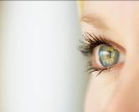
獲取外界知識的管道
聽：時間性
背景知識的重要性 (智慧的鷹架)
看：空間性
可依照自己的步調進行

Slide 26



閱讀的好處
一、縮短研究的時間
二、替代經驗，跨越時空，取得知識
三、累績知識，內化知識，引發新的
知識(傳統與創新)
四、具批判性思考、獨立判斷的能力

Slide 27


閱讀的好處(續)
五、刺激大腦神經的發展
六、增加忍受挫折的能力
(一)知識即是力量：從了解問題本質尋求解決之道
(二)以古鑑今：從別人的經驗中汲取教訓
七、開闊視野、改變氣質

Slide 28
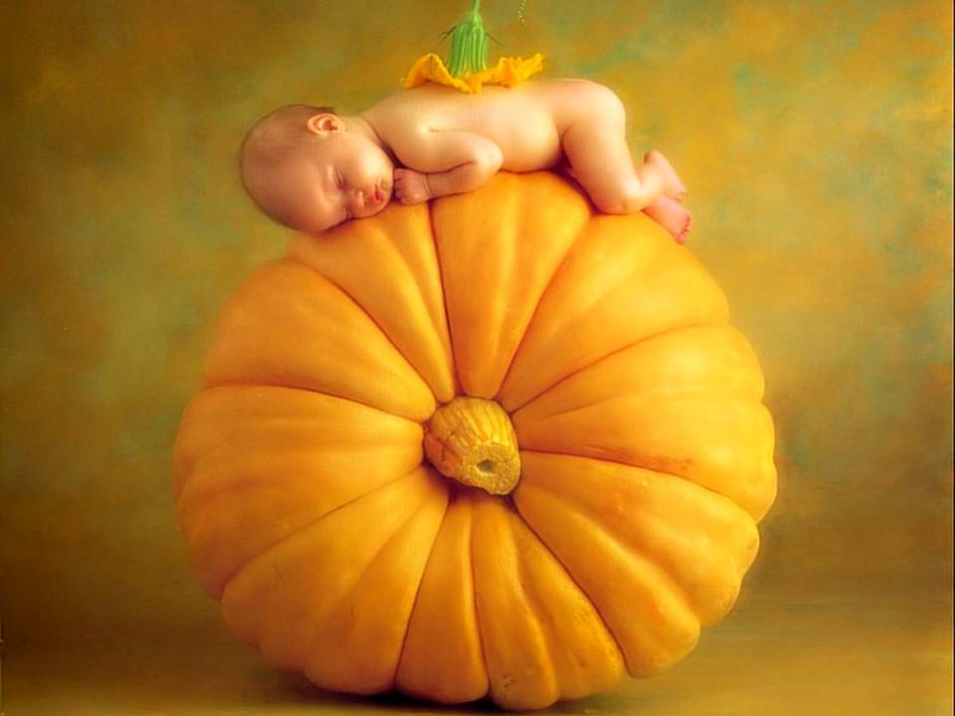
內化的知識
能夠貫串知識彼此間的關係，形成 完整的體系圖象，即使變化描述 的方式，依然能不失真
侃侃而談，深入淺出

Slide 29
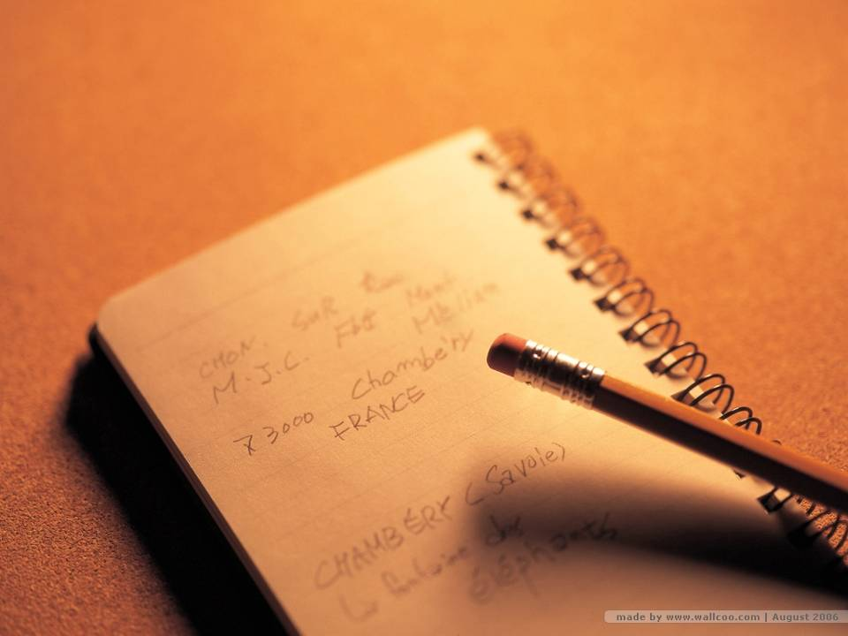
死記背誦的知識
無法轉換，無法觸類旁通，無法引
發新知識
欠缺批判性思考
欠缺獨立判斷的能力

Slide 30
面對資訊時代，學生應具備的能力
(一)語文能力
(二)組織能力與統整能力：
取捨、歸納、演繹

Slide 31
作者介紹

Slide 32
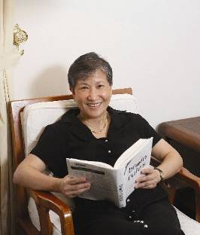
豐富涵養
聽從內心的聲音，走自己想走的路
從閱讀中強化心智、發現自我
在國內首創認知神經科學研究所的洪蘭教授，近年來更將觸角延伸到對教育的關注，以及閱讀活動的推廣。
之所以致力於推廣閱讀，也是因為自己研究大腦認知神經科學多年，得知閱讀除了影響創造力與思考力外，對於言行談吐、人生態度，乃至於在社會上的競爭力，都有著關鍵性的影響。
她說：「人生一定要走自己想走的路，才可能全力投入，並發光發熱，也才不會後悔。所以，小事可以聽從自己的腦，但大事應該聽從自己的心！」說起話來總是輕聲細語的洪蘭教授，說這話時卻有著少見的剛毅。
攝影│吳毅平
◎ 洪蘭
中央大學認知神經科學研究所
教授兼所長
陽明大學認知神經心理學實驗室主持人

Slide 33
洪蘭
福建省同安縣人，一九六九年台灣大學法律系畢業後，即赴美留學。1980 年在美拿到實驗心理學博士學位，從事研究、教學工作逾二十年。1992年回台任教於中正大學心理所；曾任教陽明大學，並擔任台灣第一個認知神經科學研究所的所長；目前擔任中央大學認知神經科學研究所教授兼所長。
她的主要研究興趣包括認知心理學、 語言心理學、神經心理學與神經語言學。多年來有感於國內科學環境未臻成熟及台灣人見面只談股票，不看書，毅然在教學之外積極投身著作及翻譯，致力科學生根及閱讀推廣的工作，是一位熱情的科學知識拓荒者。

Slide 34
洪蘭—相關著作
平常除了四處演講、在雜誌寫專欄、並與遠流出版公司合作策畫【生命科學館】、譯介心理學、生命科學等領域的優質科普書籍。十年的積累，不但譯有《大腦的秘密檔案》、《腦內乾坤》、《真實的快樂》、《奈米獵殺》、《透視記憶》、《改變》、《基因複製》等二十六本書。
更完成《講理就好》、《打開科學書：講理就好Ⅱ》、《知書達理：講理就好Ⅲ》三書（遠流），其中《講理就好》更獲91年度「社會科學類優良推薦圖書」金鼎獎。

Slide 35
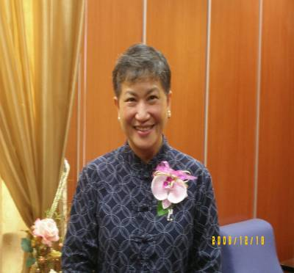
洪蘭演講
講題：閱讀悅讀
2008/12/18
（AM10-12）
崑山科大國際會議廳

Slide 36
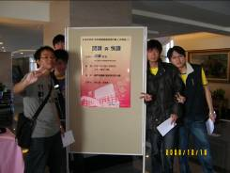
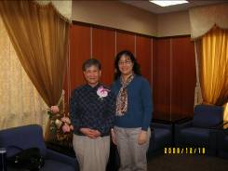
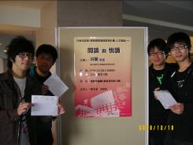
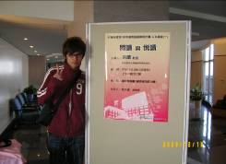

洪蘭演講精華摘要
防止大腦老化最好的方式：
閱讀和運動
大腦是用進廢退 。
人生不是百米衝刺，而是馬拉 松賽。（沒有所謂的贏在起跑點）

Slide 37
洪蘭演講精華摘要
哪裡跌倒，換個地方爬起來。
  用自己的「長處」和別人競爭。
台灣學生因缺乏閱讀，普遍「背景知識」的不足，影響到學習成效。
想像力會受周遭經驗的影響：打開一本書，如同開啟新的經驗，能激發創意。

Slide 38
洪蘭演講精華摘要
主動的學習，大腦神經迴路才會聯結。
  看電視是「被動」行為，閱讀是「主動」行為，唯有主動才有效果。
  大腦是「凡走過必留下痕跡」
人生最高境界:在離開這個世界時，知道自己已經盡力使這個世界更美好---只要這個世界曾經因為有你的存在而使別人更幸福就夠了。

Slide 39
參考書目

Slide 40
余秋雨臺灣演講 余秋雨 爾雅出版社
閱讀的故事 唐諾 印刻出版社
閱讀之旅 陳義芝編 聯經出版社
查令十字路84號 海蓮･漢芙 時報出版社
書天堂 鍾芳玲 遠流出版社

Slide 41
討論題綱

Slide 42
上大學後，這幾個年來，試回想：我讀了那些書？以什麼類別書籍居多？
請依照系所的特質和個人的興趣所在，擬定大學一年級的閱讀計劃。

Slide 43
沒有壓力的讀書與為考試準備的讀書，我覺得有什麼不同？我喜歡那一種？
如果這幾個月來，我沒有讀任何書，心裡覺得如何？空虛嗎？充實嗎？

Slide 44
閱讀的功能千百種，作者沒有提到的還有哪些？請和同學分享個人最有收穫的閱讀經驗。
什麼地方可以閱讀？圖書館、家中、教室、公共空間、網路…請分享個人喜愛的書店或閱讀空間。

Slide 45

延伸閱讀

Slide 46


詹宏志談閱讀
每當我碰上什麼不會的東西，就覺得沒關係，這世上總會有相關的書。所以，我習慣用讀書來解決工作裡某一技能的困難。
不會的東西就找書，這其實是在學校裡面的訓練，一個題目，怎麼通過書的尋找把它包圍起來。
  摘自《網路與書》18（大塊出版社）

Slide 47

詹宏志談閱讀(續)
現在的教育系統，好像是在為大家找答案，而不是給找答案的勇氣跟能力。所以，從小學開始讀書識字之後，應該培養的技能是「我要怎麼自己去找要讀的東西」，怎麼把找到的東西用不同的方法混合起來，然後可以以自己敘述的能力表達出來，這樣才能占有它，如果一本二十萬字的書，可以用一千字說出來，那就表示讀懂了。這是一種技能，到了高中應該有完整獨立讀書的能力。

Slide 48
詹宏志談閱讀(續)
可是在台灣，到了高中，學生仍然被保護著，並沒有被要求孤獨地去選擇、去解決問題，而是被告知、是在複述教育者所知道的事情。高中生的讀書能力仍像是小學生，所以到了大學，當高中來教，獨立閱讀的能力都晚了一個階段。
閱讀世代應該是越讀越大，所以老師要給個範圍，讓學生獨立去讀，那麼每個人都讀不一樣的東西，閱讀的面貌就會不一樣，擴散出來力量就變得很大。他們也才有機會知道如何孤獨地透過書來解決問題。

Slide 49
詹宏志談閱讀(續)
網路閱讀
網路是比我們過去熟悉的印刷的世界更大的知識跟資訊的來源，但處理能力比書麻煩得多。如果沒有好的訓練，網路的幫助其實很小，只會讓人迷失。
書是經過處理的東西，作者、編輯可能提供了架構。Internet則沒有。網路真正的價值是它可以用迅速的方式搜尋、取得已經存在的訊息。這是傳統書籍沒辦法比擬的。但網路是困難的東西，因為這些訊息彼此之間的關係是被使用者決定，如果不是使用者自己體系井然，力量發揮不大。網路需要高階訓練才能產生力量。

Slide 50

余秋雨的想法
･閱讀的最大理由是想擺脫平庸。
･人間的快樂，莫過於對世界萬物的顧盼和容納，對自己襟懷耳目的開拓和舒懷。
~余秋雨 閱讀建議 收錄在臺灣演講一書中

Slide 51
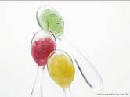

龍應台的建議
我要求你讀書用功，不是因為我要你跟別人比
成就，而是因為，我希望你將來會擁有選擇的
權利，選擇有意義，有時間的工作，而不是被
迫謀生
我們最終極的負責對象，安德烈，千山萬水走
到最後，還是「自己」二字
~龍應台 安德烈合著 親愛的安德烈 天下 2007.10

Slide 52
名言賞析

Slide 53
呂坤
讀書能使人寡過。
曾國藩
人之氣質，本難變化，惟讀書則可變化
氣質。

Slide 54
蘇格拉底
耗時於閱讀，你將因別人辛苦得來的體 驗，輕易吸收並改善自己。
柏拉圖
我認為知識是一切能力中最強的力量。

Slide 55
愛默生
知識是解除恐懼的良藥。
尼采
讀書給我更多的憩息，引導我散步在別 人的知識與靈魂中。

Slide 56
拿破崙
讀書就是力量，因為讀書可以幫助工 作，可以增加工作的力量。
羅素
知識是使人類快樂的主要因素之一。

Slide 57
海倫凱勒
有人說，知識就是力量。對我來說，
知識就是幸福。
愛迪生
讀書之於思想，猶如運動之於身體。
運動使人建壯，讀書使人賢達。

Slide 58
歌德
人不光是靠他生來就擁有的一切，而是靠他從學習中所得到的一切來造就自己。
一切才能都要靠知識來營養，這樣才會施展才能的力量。

Slide 59
雨果
人類在閱讀，人類就是在獲得知識。
人類所需要的，是富有啟發性的養料。
而閱讀，則正是這種養料。

Slide 60
愛因斯坦
提出一個問題往往比解決一個問題更重要。
托爾斯泰
知識，當他只有靠積極的思維得來，而不是憑記憶得來的時候，才是真正的知識。

Slide 61
笛卡兒
讀一本好書如同與過往時代最優秀的人們交談。
孟德斯鳩
喜歡讀書，就等於把生活中寂寞的時光換成巨大享受的時刻。

Slide 62
培根
知識就是力量。
讀書使人成為完善的人
人們獨居或退隱時，最能體會到讀書 的樂趣；談話時，最能表現出讀書的文 雅；判斷和處理事物時，最能發揮由讀書而獲得的能力。

Slide 63
閱讀策略--SQ3R
觀察（Survey） | 先迅速瀏覽文章或書的內容結構，例如目錄、前文、章節介紹和摘要。
提問（Question） | 問自己「這文章／書的重點是什麼？」「是否有我所需的資訊？」 「資訊內容是否夠新？」 「對此主題，我已知的有多少？」
閱讀 （Read） | 詳細閱讀有用的部份，注意相關細節重點，並在重點或相關資訊處做記號，最好讀兩次，以免遺漏重點。
回想（Recall） | 試著回想幾遍所讀的相關內容，理出資訊背後的關鍵意涵和核心重點，看看其他資訊與核心概念間有何關聯。
複習（Review） | 藉由重讀、整理擴充筆記。和同儕討論，達到檢視的效果。將所獲得之資訊傳授給他人，也是一個十分有效的複習方法。

